Slide 1
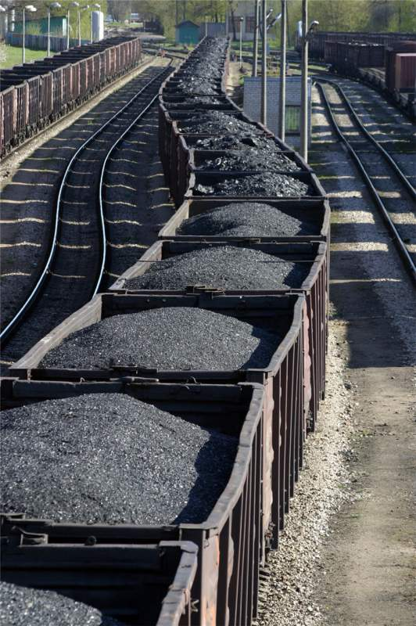
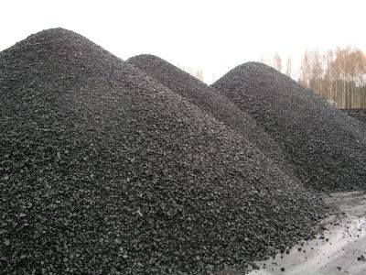
Коксування кам’яного вугілля

Slide 2
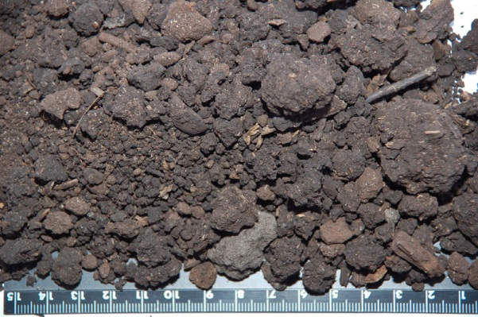
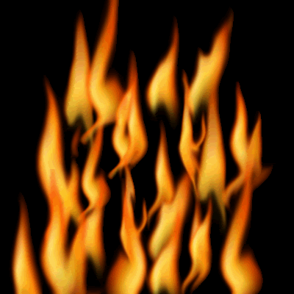
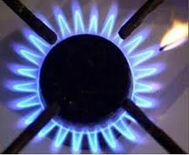
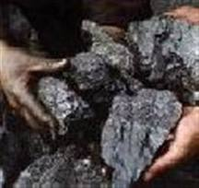
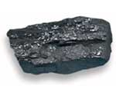
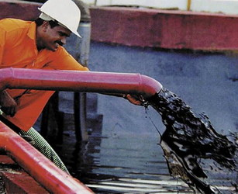
Горючі корисні копалини
Торф
Природний газ
Кам’яне вугілля
Буре вугілля
Нафта

Slide 3
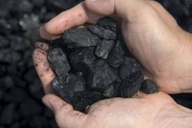
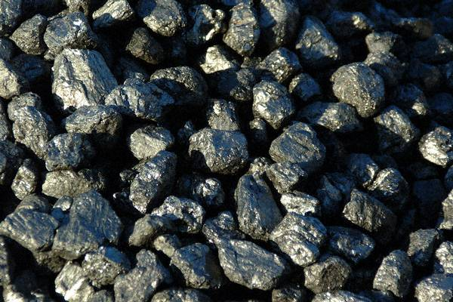
Кам’яне вугілля
Кам’яне вугілля – це тверда речовина чорного кольору, яка, згораючи, виділяє велику кількість тепла.

Slide 4
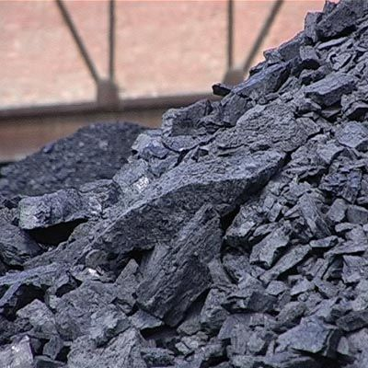
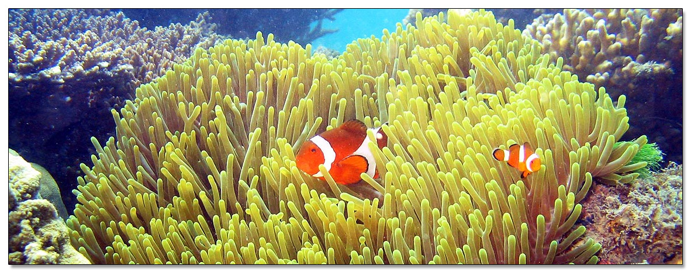
Як утворилося кам’яне вугілля?
Понад 350 мільйонів років тому море, що покривало значну частину материків, відступило. На дні залишилися риби, корали, молюски. Вони відмирали і разом з рослинами засипалися пісками і глиною, поступово перетворюючись на тверде кам’яне вугілля.

Slide 5
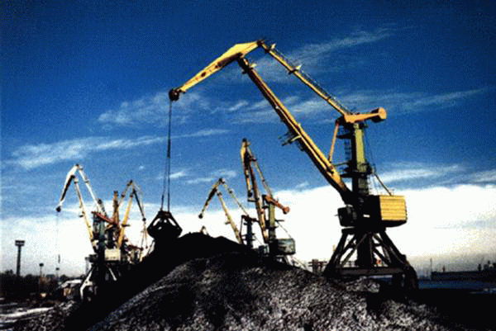
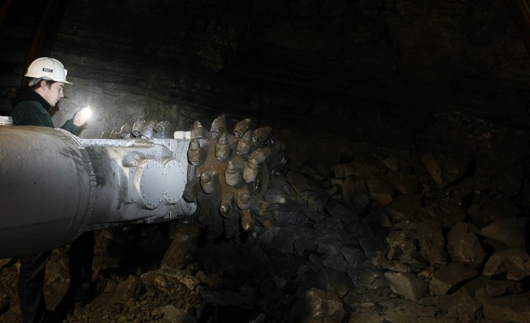
Як видобувають вугілля?
Закритим способом у шахтах
Відкритим способом у вугільних кар’єрах

Slide 6
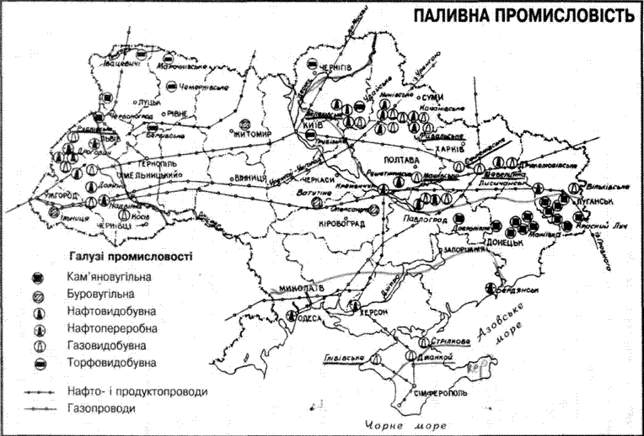
За розвіданими запасами кам’яного вугілля Україна посідає
друге місце в Європі та сьоме у світі. Кам'яне вугілля розповсюджене в Донецькому і Львівсько-Волинському басейнах

Slide 7
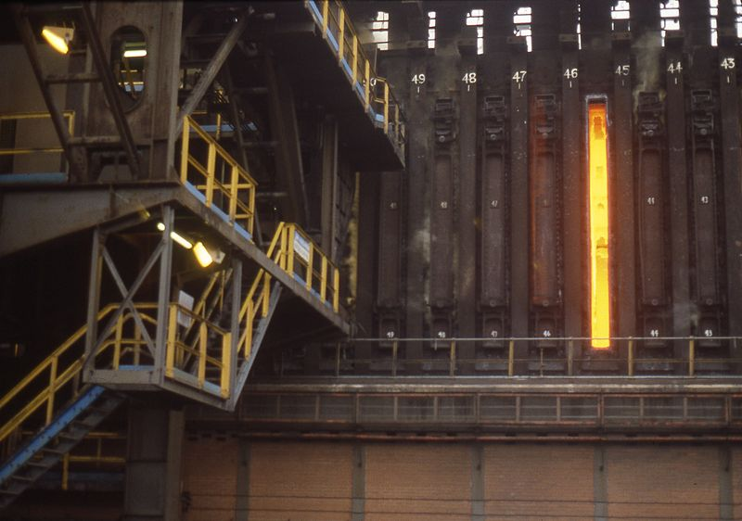
Основним способом переробки кам'яного вугілля є коксування. Цей процес здійснюється на коксохімічних заводах
Коксування вугілля — метод термічної переробки переважно кам'яного вугілля, що полягає в його нагріванні без доступу повітря до 1000-1100 °С і витримки, при цій температурі, внаслідок чого паливо розкладається.
Коксова піч

Slide 8
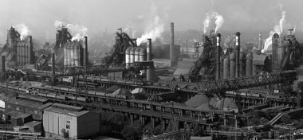
Процес коксування складається
з трьох стадій:
підготовка сировини
власне коксування
переробка коксового газу

Slide 9
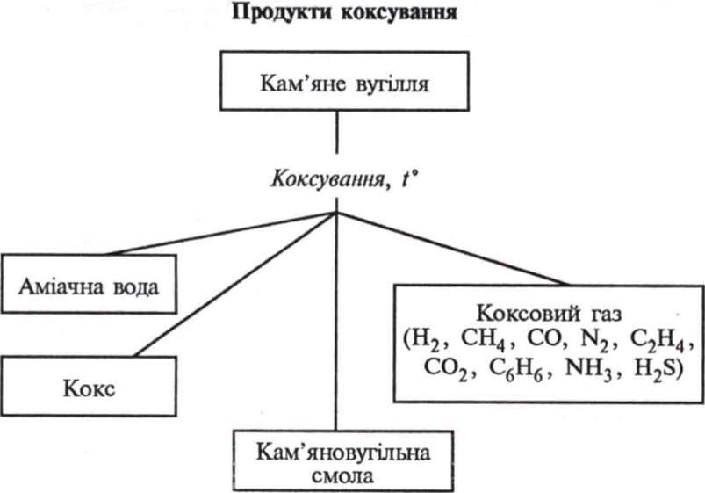

Slide 10
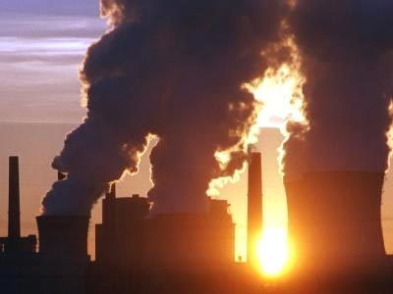
Шкідливий вплив коксування
3-5кг
Вугільний пил
2,2кг
Оксид вуглецю
1,6 кг
Пара кам’яновугільної смоли
Масла
0,57кг
Вуглеводні

Slide 11
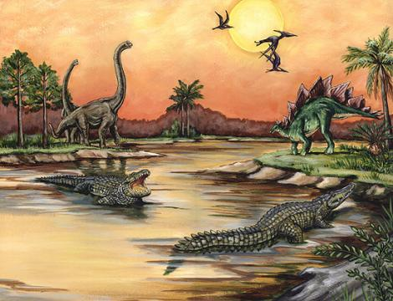
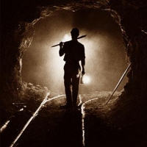
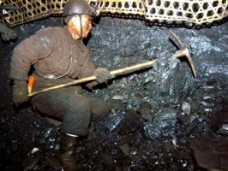
Давні окам’янілості
У торфі та кам’яному вугіллі учені виявляють окам’янілості – залишки давніх рослин або тварин, що збереглися під землею впродовж багатьох мільйонів років. Завдяки окам’янілостям люди дізналися про існування динозаврів.

